Slide 1

Socket Server
사용 설명서

Slide 2


목차
Contents
#0
서버 생성(POST)
#1
사용 중 포트확인(GET)
#2
서버 연결확인(GET)
#3
메시지 전송(POST)
#4
메시지 받기(GET)
#5
서버 포트 삭제(GET)

Slide 3

Part 0
서버생성

Slide 4
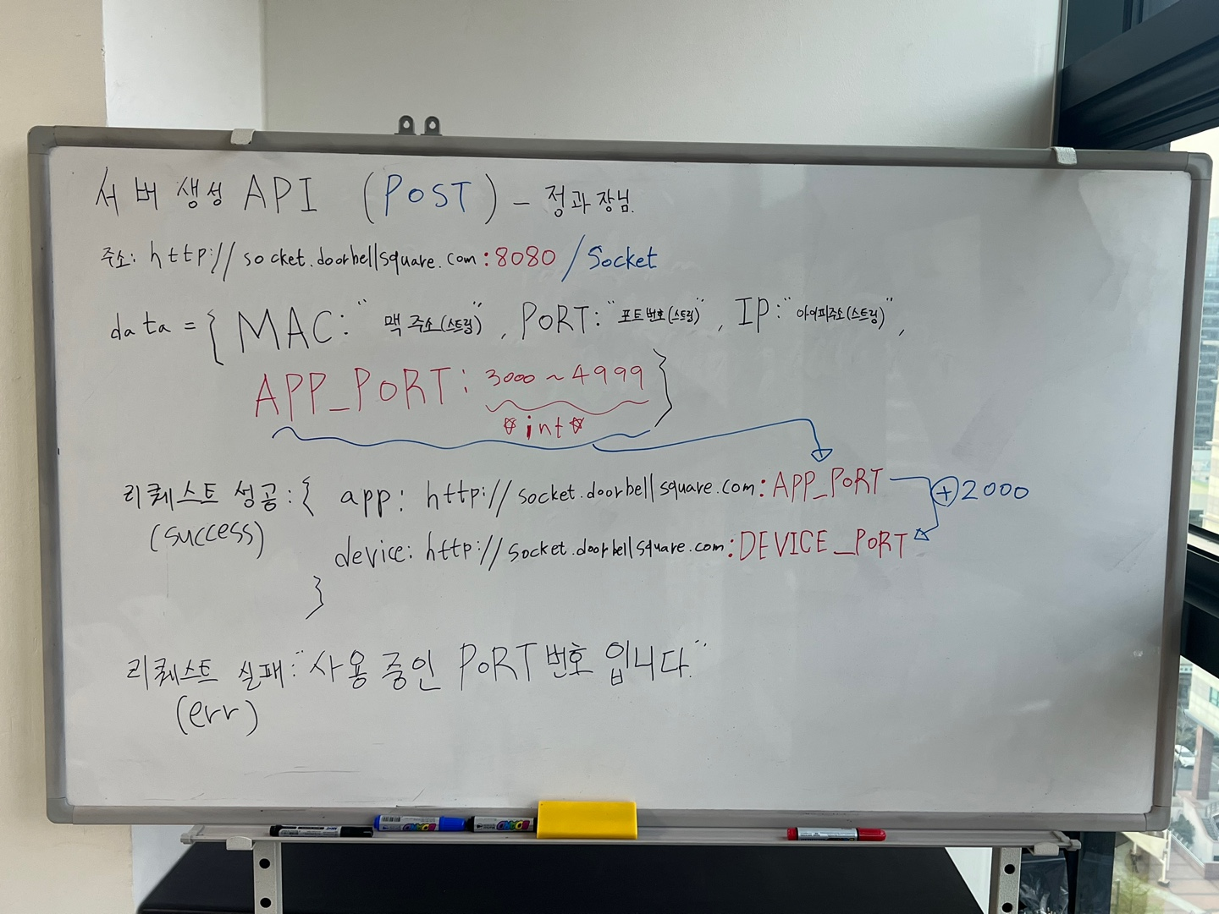
Part 0
서버생성 (POST) - 구조설명
기본주소: http://socket.doorbellsquare.com
포트번호: 8080, API: /socket
데이터 형태: { MAC: “맥주소”, APP_PORT: 3000~4999 }
데이터 구조에서 APP_PORT는 INT값이고 APP_PORT값 +2000의 값이 해당 앱과 연결되야 하는 디바이스의 포트번호 값이 된다.
생성에 성공하면 각각의 주소가 리스폰이 된다.

Slide 5
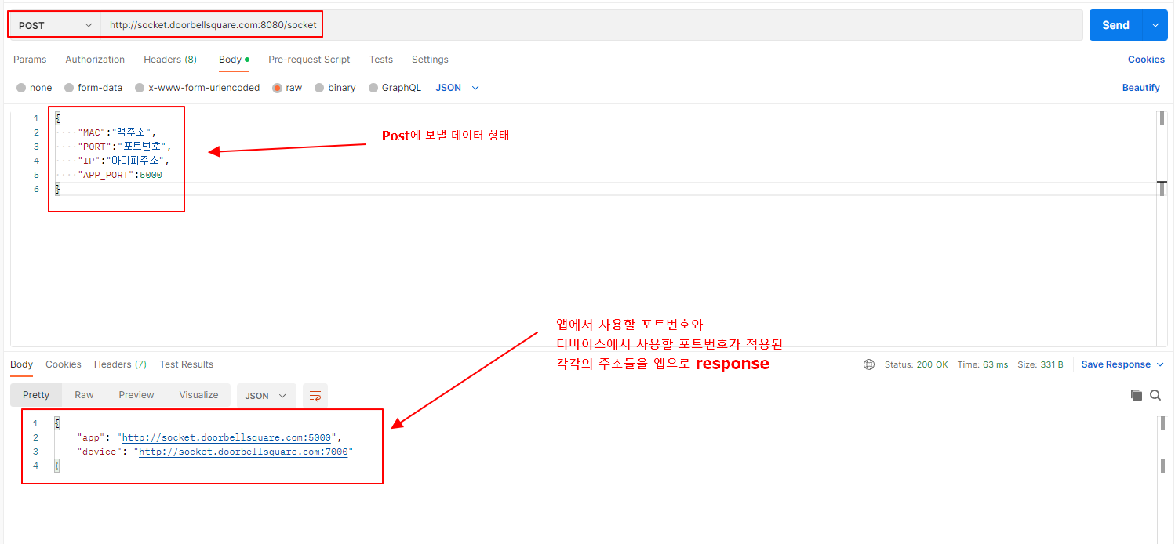
Part 0
서버생성 (POST) - 사용예시
기본주소: http://socket.doorbellsquare.com
포트번호: 8080, API: /socket
Data 구조: { MAC: “맥주소”, PORT: “포트번호”, IP: “아이피주소”, APP_PORT: 3000~4999 }
데이터 구조에서 APP_PORT는 INT값이고 APP_PORT값 +2000의 값이 해당 앱과 연결되야 하는 디바이스의 포트번호 값이 된다.
생성에 성공하면 각각의 주소가 리스폰이 된다.

Slide 6
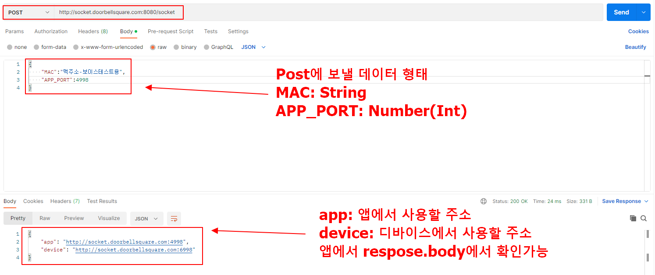
Part 0
서버생성 (POST) – 사용예시(수정)
기본주소: http://socket.doorbellsquare.com
포트번호: 8080, API: /socket
Data 구조: { MAC: “맥주소”, PORT: “포트번호”, IP: “아이피주소”, APP_PORT: 3000~4999 }
데이터 구조에서 APP_PORT는 INT값이고 APP_PORT값 +2000의 값이 해당 앱과 연결되야 하는 디바이스의 포트번호 값이 된다.
생성에 성공하면 각각의 주소가 리스폰이 된다.

Slide 7
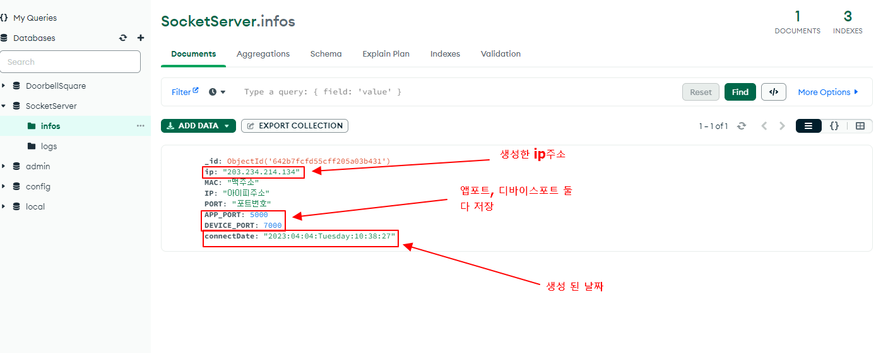
Part 0
서버생성 (POST) - DB저장
기본주소: http://socket.doorbellsquare.com
포트번호: 8080, API: /socket
Data 구조: { MAC: “맥주소”, PORT: “포트번호”, IP: “아이피주소”, APP_PORT: 3000~4999 }
데이터 구조에서 APP_PORT는 INT값이고 APP_PORT값 +2000의 값이 해당 앱과 연결되야 하는 디바이스의 포트번호 값이 된다.
생성에 성공하면 각각의 주소가 리스폰이 된다.

Slide 8
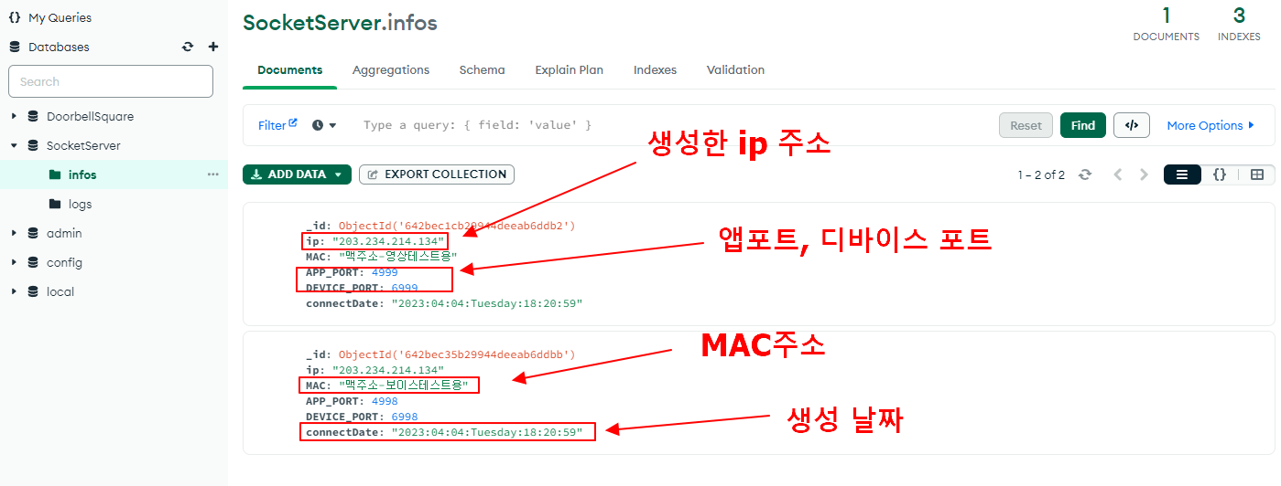
Part 0
서버생성 (POST) - DB저장(수정)

Slide 9
Part 1
사용 중
포트번호 확인

Slide 10
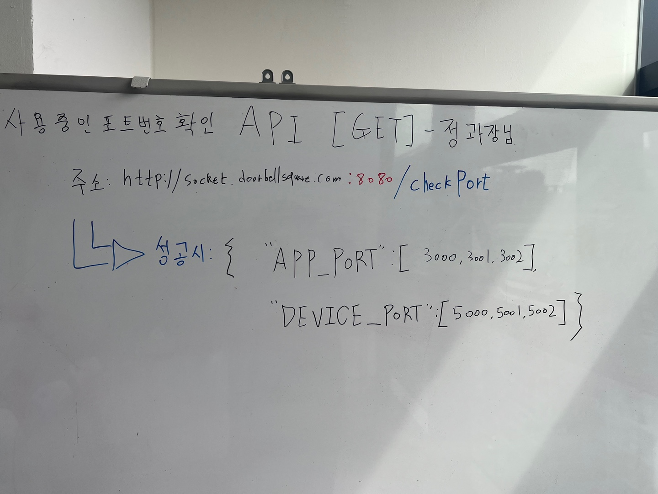
Part 1
사용중인 포트번호 확인(GET) -구조설명
기본주소: http://socket.doorbellsquare.com
포트번호: 8080, API: /checkPort
사용 중인 포트번호 확인하는 API
DB 내 생성되어 있고 현재 서버가 돌고있는 데이터를 확인할 수 있는 API

Slide 11
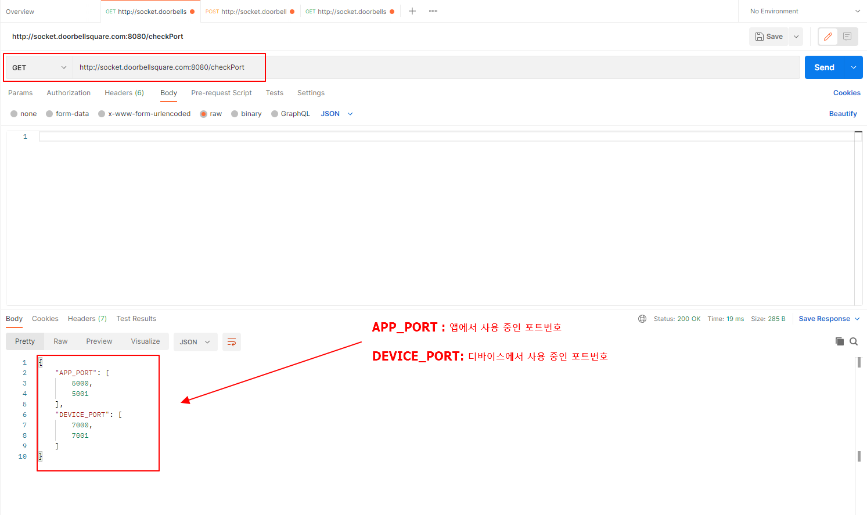
Part 1
사용중인 포트번호 확인(GET) -사용예시

Slide 12

Part 2
서버 연결 확인

Slide 13
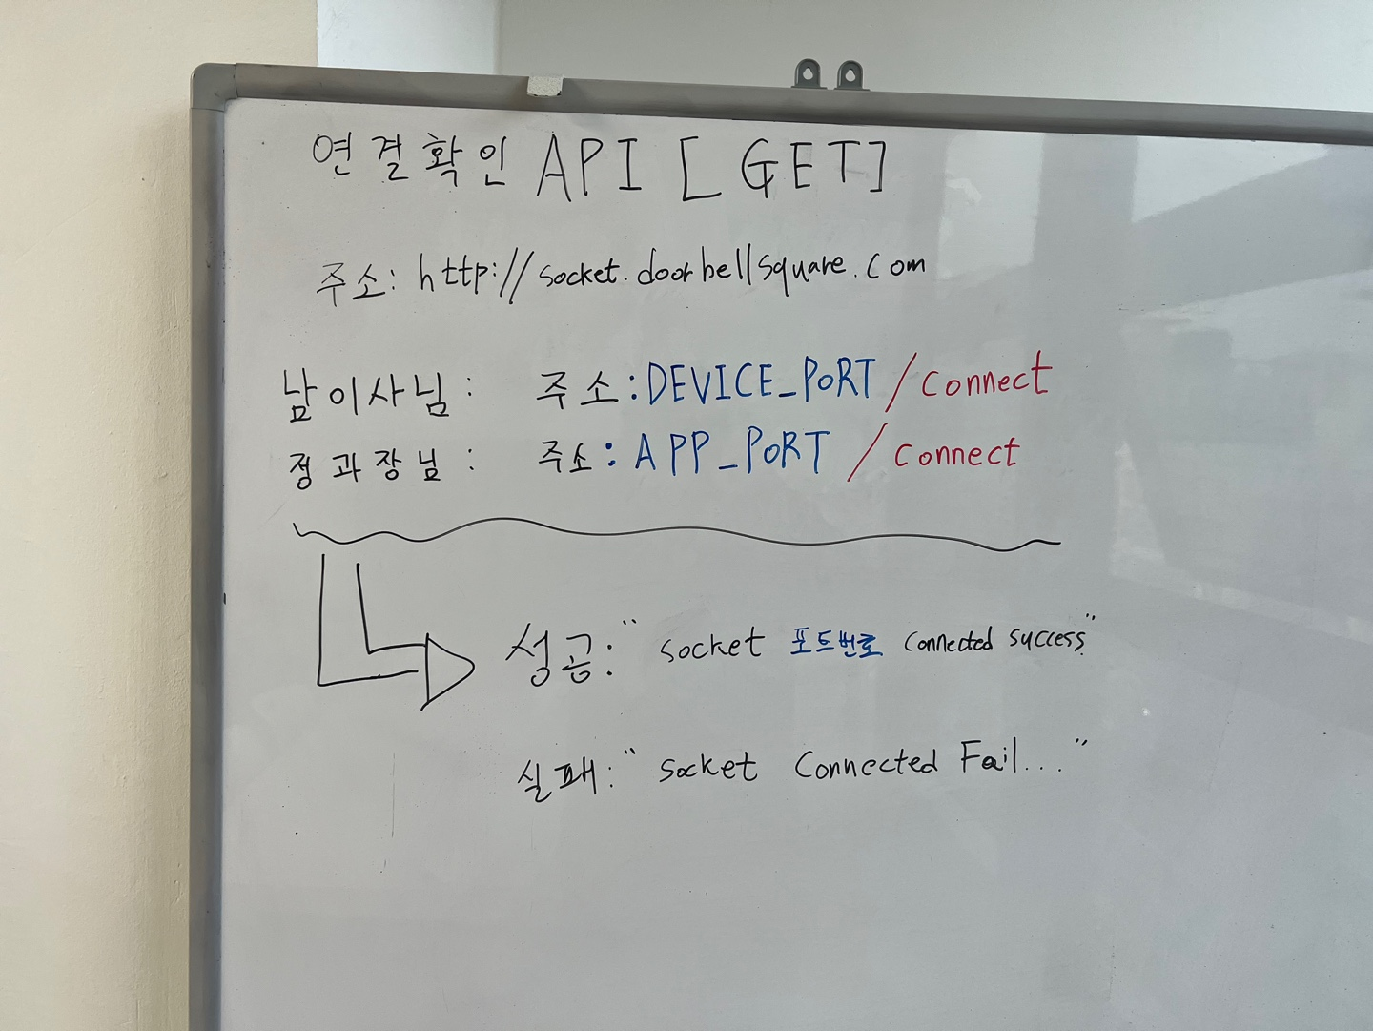
Part 2
서버 연결 확인(GET) -구조설명
기본주소: http://socket.doorbellsquare.com
서버 생성 시 생성되어 response된 포트번호
APP_PORT === 앱의 포트번호
DEVICE_PORT === 디바이스의 포트번호
API: /connect

Slide 14
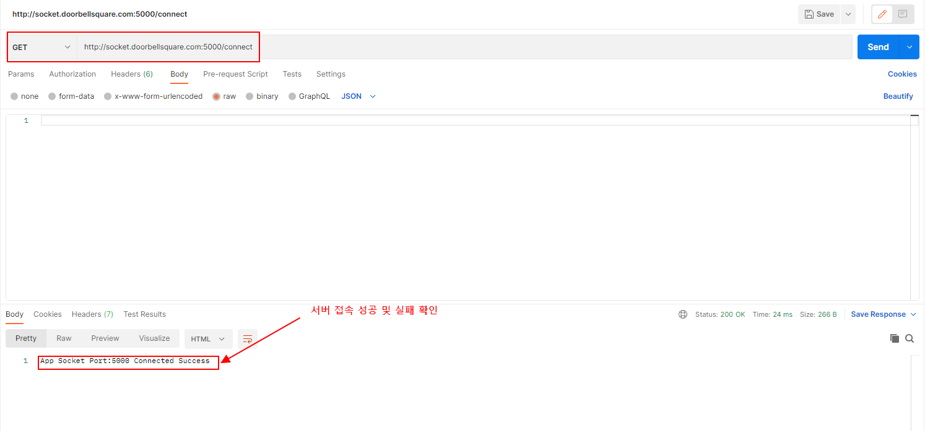
Part 2
서버 연결 확인(GET) -사용예시

Slide 15

Part 3
메시지 전송

Slide 16
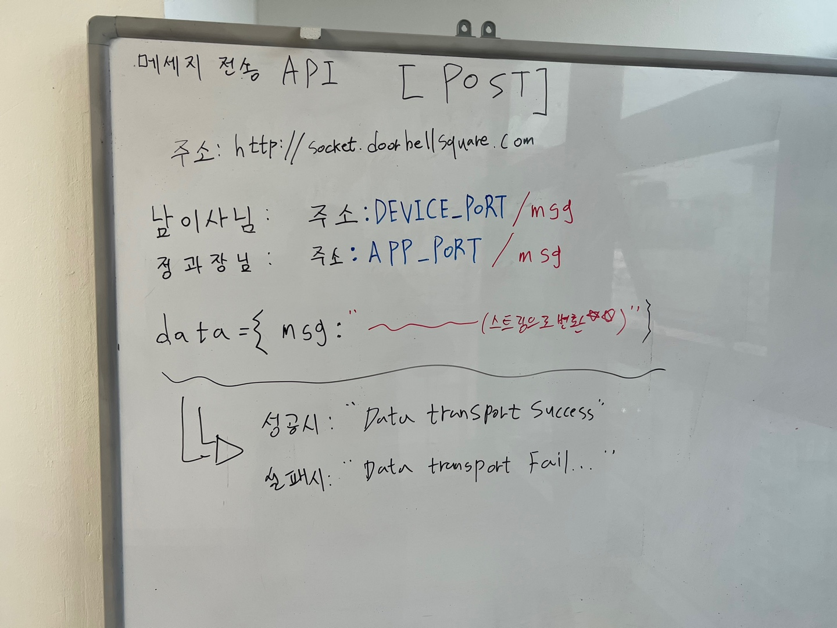
Part 3
메시지 전송(POST) -구조설명
기본주소: http://socket.doorbellsquare.com
서버 생성 시 생성되어 response된 포트번호
APP_PORT === 앱의 포트번호
DEVICE_PORT === 디바이스의 포트번호
API: /msg
데이터 형태 { msg: “1249083948032” }

Slide 17
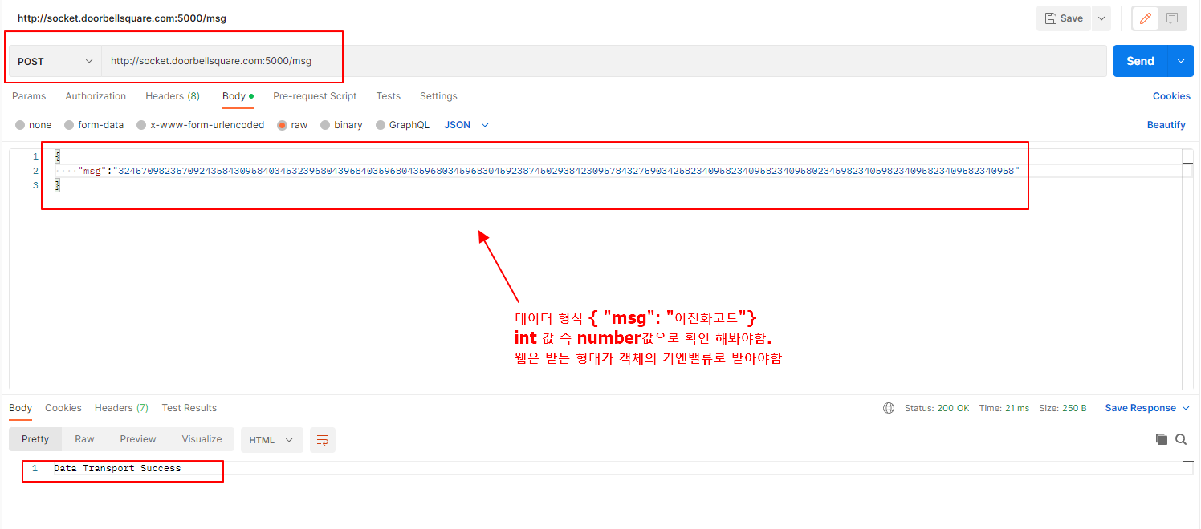
Part 3
메시지 전송(POST) - 사용예시
위 사진처럼 1:1 문의를 할 수 있게 함.
타사- 비알랩과 센솔루션코리아만 사이트에 문의하기가 있음.

Slide 18

Part 4
메시지 받기

Slide 19
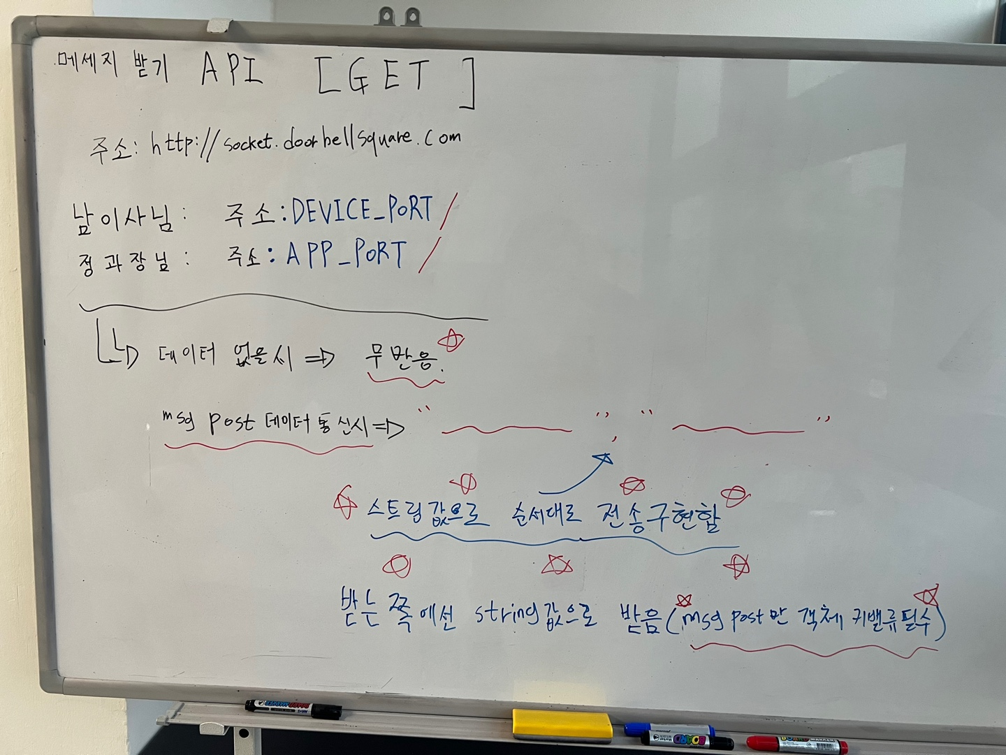
Part 4
메시지 받기(GET) -구조설명
기본주소: http://socket.doorbellsquare.com
서버 생성 시 생성되어 response된 포트번호
APP_PORT === 앱의 포트번호
DEVICE_PORT === 디바이스의 포트번호
API: /
데이터 없을 때 무반응으로 로직 완성(디바이스, 앱 과부하 막음)
전송 받을 때 스트링 값만 받을 수 있도록 로직 구현함 => 객체, 배열 없음

Slide 20
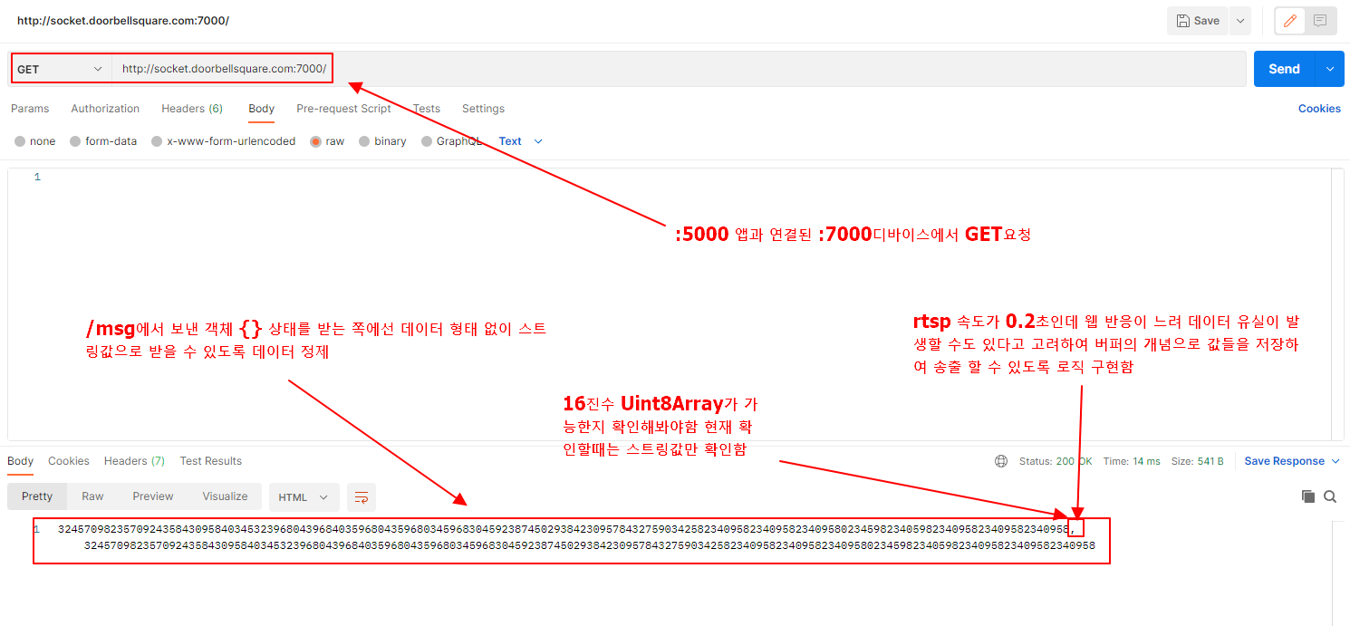
Part 4
메시지 받기(GET) - 사용예시
위 사진처럼 뉴스 정보를 업데이트 함.
타사- 직접 저렇게 클릭하여 들어가게 끔 되어있음
슬립테크가 왜 필요한지에 관한 뉴스기사들을 기본적으로 표출 한 후 하단에 클릭하여 다른 기사가 보게끔 구성

Slide 21
Part 5
서버 포트 삭제

Slide 22
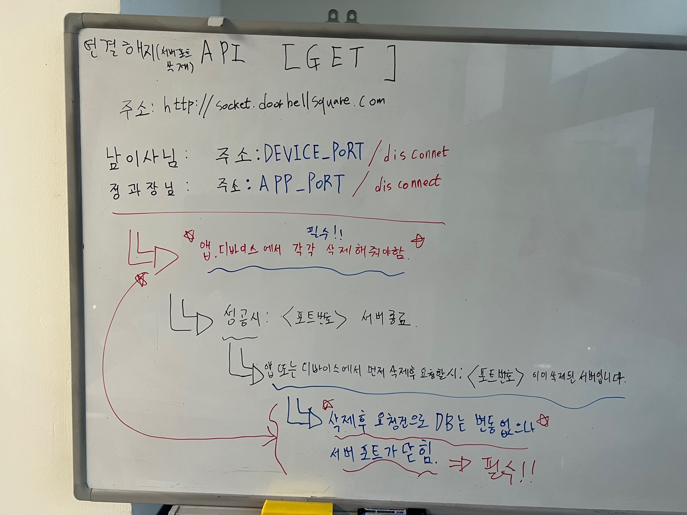
Part 5
서버 포트 삭제(GET) -구조설명
기본주소: http://socket.doorbellsquare.com
서버 생성 시 생성되어 response된 포트번호
APP_PORT === 앱의 포트번호
DEVICE_PORT === 디바이스의 포트번호
API: /disConnect
앱,디바이스 포트별로 각각 삭제 해줘야 함
서비스 해지 후 디바이스 일정 버튼을 누르면 삭제 GET요청을 보내게 하거나 앱에서 해당 GET요청을 한 버튼에 각 포트별로 사용하면 됨.

Slide 23
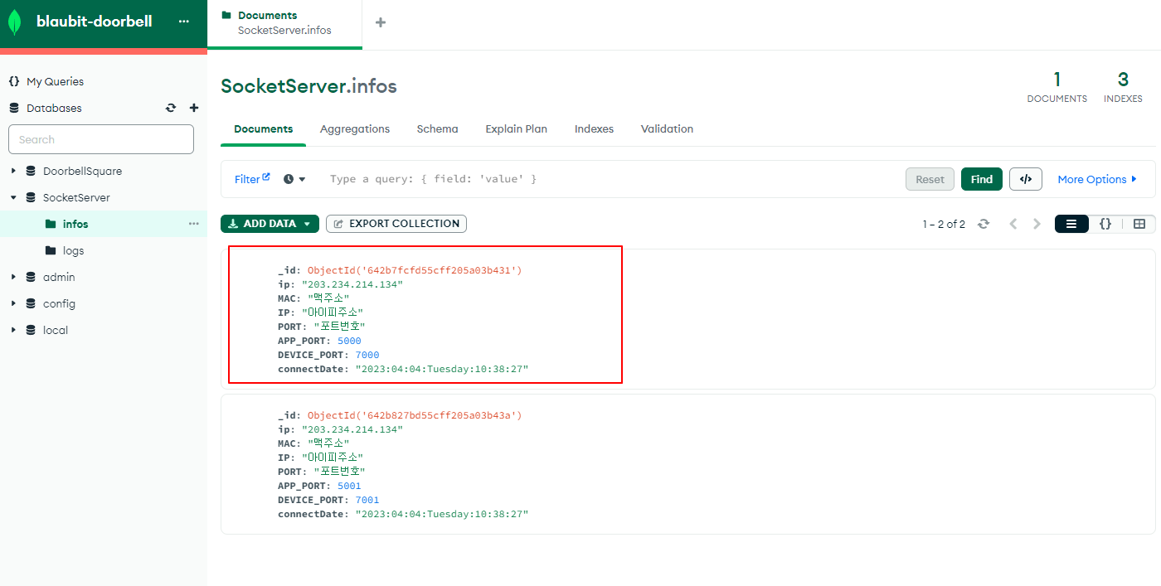
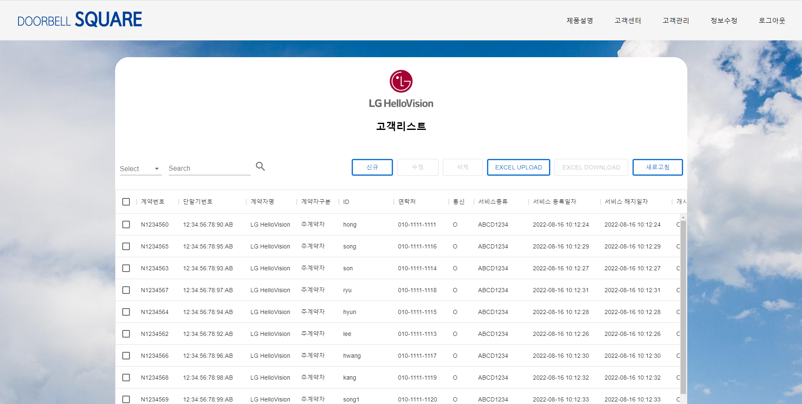
Part 5
서버 포트 삭제(GET) – 삭제 전 DB
DoorbellSquare AdminSite처럼 고객들의 정보 테이블로 화면구성
앞 체크박스버튼 체크 후 영상확인 버튼 누르면 영상확인 가능하게 구상하려 함

Slide 24
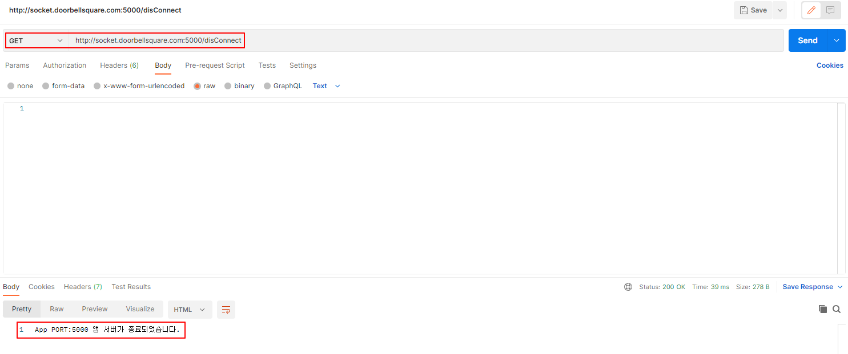
Part 5
서버 포트 삭제(GET) – 사용예시(앱)

Slide 25
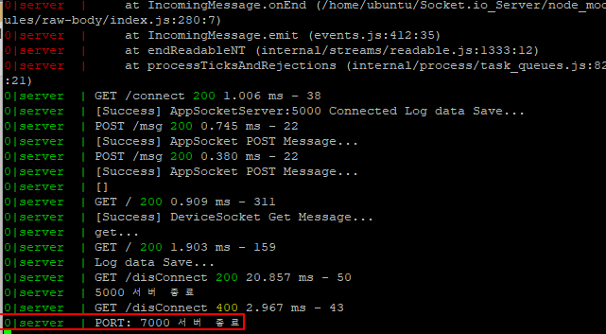
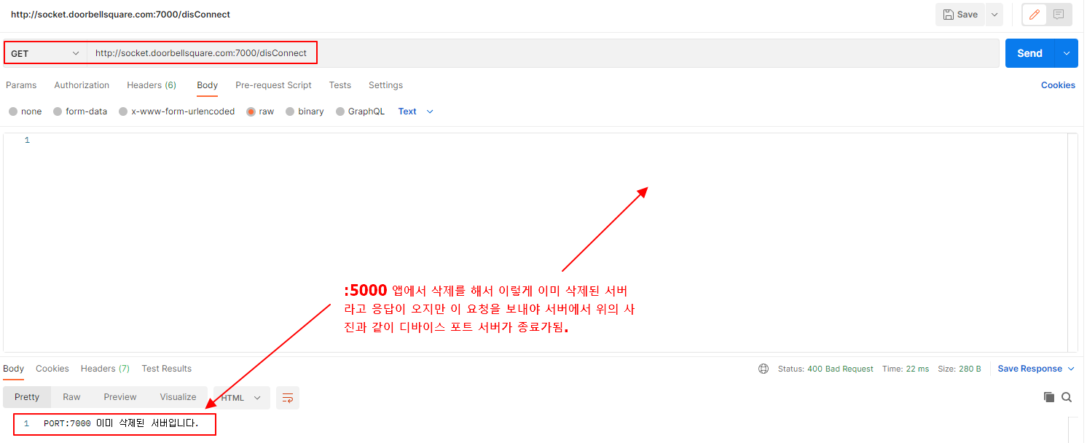
Part 5
서버 포트 삭제(GET) – 사용예시(디바이스)

Slide 26
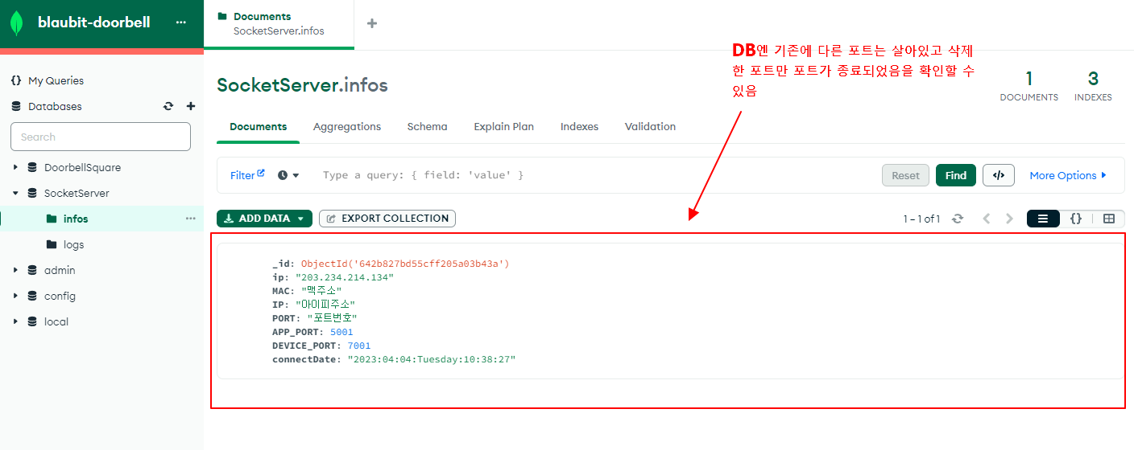
Part 5
서버 포트 삭제(GET) – 삭제 후 DB

Slide 27
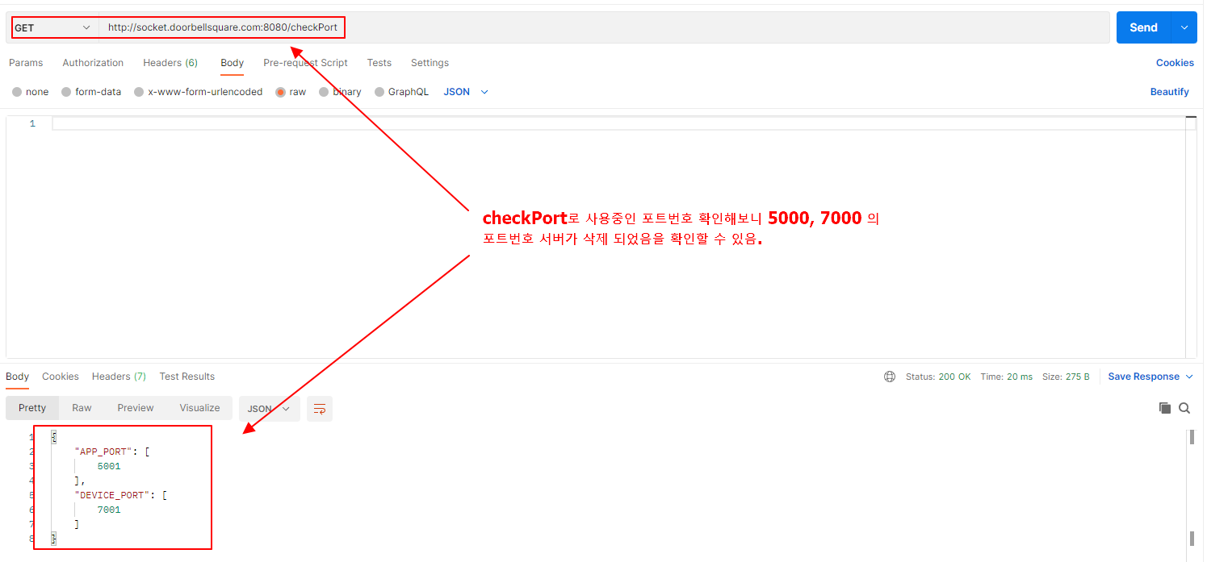
Part 5
서버 포트 삭제(GET) – 삭제 후 사용 중 포트확인

Slide 28

감사합니다.

